Slide 1

WEB - Приложение Pills in your pocket
CEO Шакина Анастасия CPO Перепелицына Екатерина
CMO Аркадьева Екатерина CTO Плетнева Мария
ИСЭбд - 41

Slide 2

Описание проекта
Notes:
Разрабатываемая нами система будет предоставлять пользователю возможность заказа лекарств на дом. Сервис предполагает возможность онлайн-консультаций с врачами по общей и узкой направленностям, возможность заказа анализов на дому, выписку рецептов на лекарства после консультаций в онлайн формате, ускоренную доставку лекарств (в течение часа) за дополнительную плату, терапевтические сессии с психологом в онлайн формате.

Slide 3
Задачи проекта
Ускорить процесс обращения граждан к врачам на начальных этапах болезни
Упростить процесс покупки и получения лекарств
Notes:
Система направлена на упрощение и ускорение процесса обращения граждан к врачам на начальных этапах болезни (когда еще нет необходимости в осмотре и диагностике с использованием специального оборудования, достаточно устной беседы с описанием симптомов для максимально быстрого начала лечения, дальнейшие обращения к врачу в случае необходимости рекомендуется проводить в очной форме).

Slide 4
Основная функциональность
Регистрация
Авторизация
Консультация с терапевтом
Консультация с узким специалистом
Доставка лекарств на дом за 2 дня
Ускоренная доставка лекарств за 1-2 часа

Slide 5
Дополнительный функционал
Заказ анализов на дом
Выписка рецептов на лекарства
Срочные терапевтические сессии с дежурным психологом
Регулярные терапевтические сессии с выбранным психологом
Подбор витаминов для текущего времени года

Slide 6
Дополнительный функционал
Подбор витаминов для категорий людей
Хранение всей истории лечения и анализов в личном кабинете
Календарь с напоминаниями о необходимости пройти повторный курс лечения, если предусмотрена сезонная необходимость
Push уведомления с напоминаниями о приеме лекарства
Подбор аналогов для лекарств в разных ценовых категориях
Notes:
6. Подбор витаминов для категорий людей (беременные, дети, взрослые, пожилые)
7. Хранение всей истории лечения и анализов в личном кабинете
8. Календарь с напоминаниями о необходимости пройти повторный курс лечения, если предусмотрена сезонная необходимость (например, аллергия)
9. Push уведомления с напоминаниями о приеме лекарства
10. Подбор аналогов для лекарств в разных ценовых категориях

Slide 7


Монетизация
Уведомления
Подбор аналогов и подбор витаминов
Календарь приема лекарств
Консультация со специалистом
Анализы на дому
Доставки лекарств на дом
Notes:
Бесплатными услугами будут календарь, уведомления, подбор аналогов и подбор витаминов.
Монетизация будет за счет консультаций с врачами, анализов на дому, доставки лекарств на дом. Если у человека срочная необходимость в консультации со специалистом высокого уровня и узкой направленности, запись к которым даже в платных больницах производится за неделю, то онлайн консультация будет хорошим выходом. Также выписка лекарств и их возможность доставки за 2 дня или даже за 1-2 часа.

Slide 8
Архитектура приложения
Notes:
Архитектура приложения – микросервисы.

Slide 9
Преимущества микросервисов
Написание и поддержка небольших сервисов гораздо проще
Распределение работы по созданию отдельных модулей
Существование возможности выбора для каждого сервиса языка и библиотеки, подходящих для конкретной задачи.
Наиболее легкая и простая возможность проведения обновлений
Плавность и бесперебойность работы
Учет очередности
Многоканальность

Slide 10
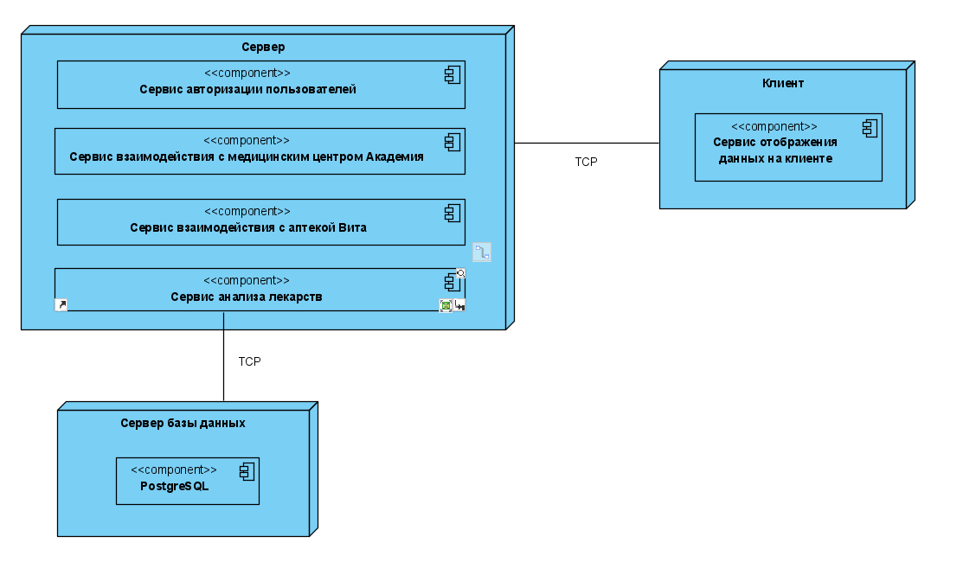
Архитектура приложения
Notes:
Сервис авторизации пользователей – микросервис, отвечающий за авторизацию и регистрацию пользователей в системе.
Сервис взаимодействия с медицинским центром Академия – микросервис, отвечающий за консультации с терапевтом и узкими специалистами. Также хранит выписку рецептов врачей и заказ анализов на дом, хранение всей истории лечения и анализов в личном кабинете
Сервис взаимодействия с аптекой Вита – микросервис, отвечающий за заказ и доставку лекарств на дом
Сервис взаимодействия лекарств – микросервис, отвечающий за подбор витаминов для текущего времени года и категории людей, напоминание и уведомление о приеме лекарств и консультации у специалистов.

Slide 11
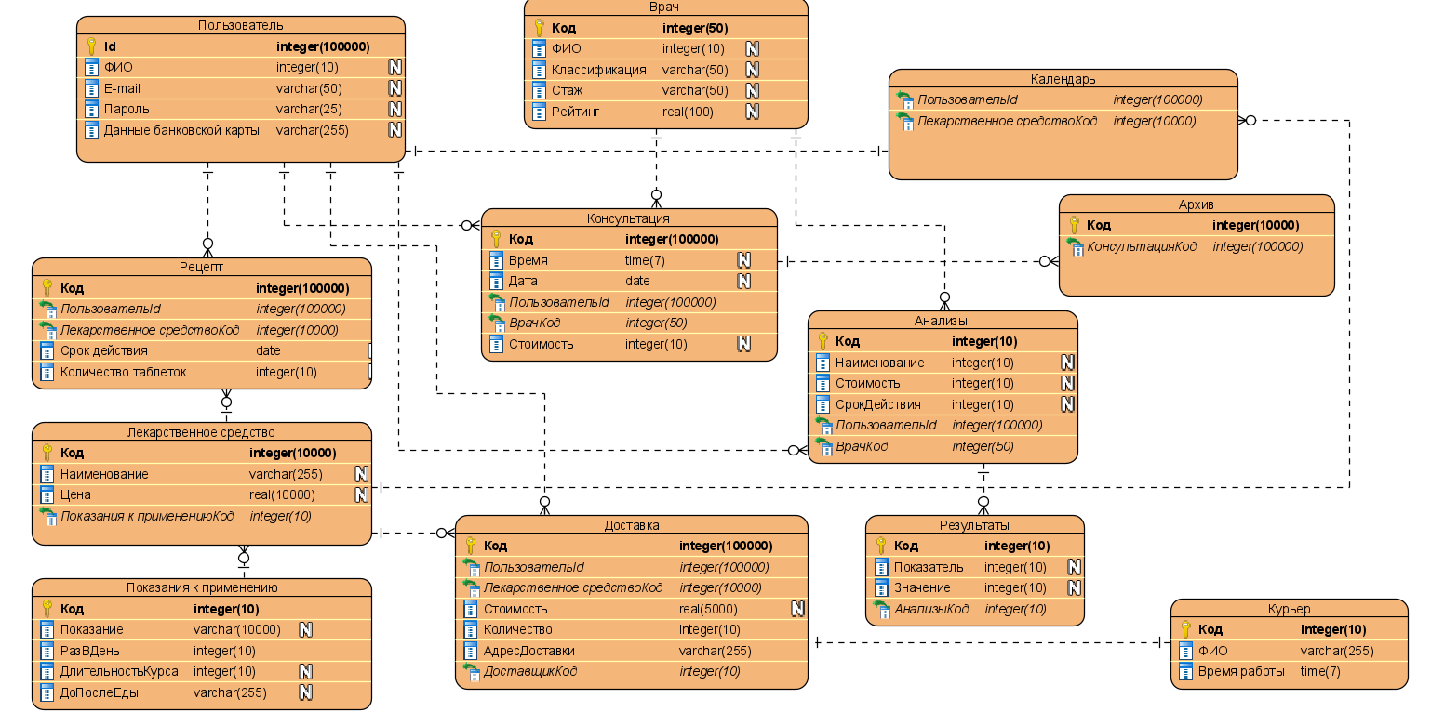
Сущности
Notes:
Врач Консультация Архив Анализы Результаты Пользователь
Рецепт Лекарственное средство
Календарь Показания к применению
Доставка Курьер

Slide 12
Технологии разработки
Frontend - vue
Bootstrap
Backend - Node.js
СУБД – Postgres
Notes:
Frontend - vue, один из самых популярных в настоящее время фронтенд фреймворков. Vue.js рекомендуется для гибких конструкций, позволяющих создавать все с нуля.
Плюсы:
· обширная и подробная документация;
· простой синтаксис. Программисты, знающие Javascript, легко разберутся с Vue.js;
· гибкость при разработке структуры приложения;
· поддержка Typescript.
Bootstrap – инструмент для создания сайтов, включает в себя HTML- и CSS-шаблоны
Преимущества:
· Уменьшение количества времени на разработку. Bootstrap дает готовые решения: их использование позволяет сократить время, затрачиваемое на создание макета сайта.
· Адаптивность. Bootstrap позволяет создавать адаптивные сайты.
· Кросс-браузерность
· Легкость в использовании и быстрота в освоении
· Понятный код
Backend - Node.js
Преимущества:
· Один и тот же код можно совместно использовать и на клиенте, и на сервере.
· Благодаря существованию модулей Node.js разработчики могут с удобством использовать в своих проектах чужой код
· Платформа Node.js, отличаются нетребовательностью к ресурсам и масштабируемостью.
· Эта платформа хорошо подходит для разработки микросервисов ещё и из-за существования системы модулей Node.js
· В Node.js JavaScript код компилируется в машинный код, что позволяет получить гораздо более высокую производительность, чем при интерпретации кода
СУБД – Postgres, так как
· Бесплатное открытое ПО с открытым исходным кодом
· Существует довольно большое сообщество, в котором просто найти ответы на вопросы
· Большое количество дополнений
· Объектность

Slide 13
Партнеры и спонсоры
Аптека ВИТА
Академия Медицинский центр
Notes:
Продукт будет разрабатываться для таких партнеров как сеть аптек Вита и медицинский центр Академия.
Производители витаминов или других видов лекарств, могут стать нашими спонсорами благодаря рекламе и продвижению их продукции.

Slide 14
Конференции Выставки
Notes:
Сотрудники будут участвовать в конференциях, посвященных разработке приложения для доступности медицинских средств. Похожие на M-Health Congress, где обсуждалось развитие мобильной медицины в России, обзор цифровых технологий, которые могут сделать удаленную медицинскую помощь более доступной. На таких конференциях можно будет представить свою разработку, рассказать о ее преимуществах и достоинствах для медицинских учреждений, указать на развитие мобильности и удаленности медицинской помощи.
Участие на таких конференциях поможет привлечь сотрудников, которых зацепит наше решение, а также компании, которым будет выгодно использовать нашу разработку для расширения своего влияния.

Slide 15

Инвестиции
Фонд развития интернет-инициатив
Notes:
Деньги можно получить, подав заявку ФРИИ. Преимуществом нашего продукта является, что наша разработка попадает под приоритетные области инвестирования такие, как телемедицина (Дистанционный мониторинг здоровья, Информационные системы для медицины). Так же ФРИИ инвестируют в компании, которые свой бизнес строят на представлении software продуктов. Попадем и под следующие условие, наша команда стартапа состоит из 4 человек, которые будут работать над проектом фултайм. В команде присутствуют СЕО, СТО и ответственны за продажи, что так же важно для ФРИИ.

Slide 16
Система мотивации
Офис
Оборудование
Гибкий график
Дистанционная работа
Зона отдыха и мини-кухни
Командные выходные
Уникальные задачи
Стажерство
Доклады
Материальное поощрение
Системы наград
Notes:
Для мотивирования сотрудников будут применятся следующие средства:
1. Удобное расположение офиса для сотрудников, например в центре города.
2. Доступ к необходимому оборудованию
3. Гибкий график
4. Возможность работать дистанционно
5. Зона отдыха с разного рода настольными играми (или зона с игровыми приставками), зона мини-кухни
6. Проведение еженедельных командных выходных в конце рабочей недели, где будут рассказываться текущие результаты работы и успехи, поощрения работников
7. Создание уникальных задач, которые заинтересуют сотрудников
8. Ведение стажерства для повышения квалификации сотрудников
9. Проведение докладов с актуальными и интересными темами 10. Материальное поощрение за выполнение задач и переработки
11. Внутренние конкурсы компании и системы наград (например подведение итогов года с дипломами)

Slide 17
Координация действий компании
Telegram
Discord
Документация и внедрение процессов
Jira, доска Agile
Figma
Team Lead
Confluence
Feedback
Notes:
Общение в чате Telegram
Созвоны в discord для обсуждения предстоящих и выполненных задачах, решение возникших проблем.
Внедрение и документация процессов
Использование ресурсов как Jira, YouTrack для удобства планирования задач и назначения исполнителей, использование доски Agile для планирования спринтов и удобства наблюдения за задачами для сотрудников. Так же для отметок времени по проделанной работе.
Использование ресурса Figma для доступности макетов по разрабатываемому приложению.
Разделение сотрудников на команды по определенной роли. Контроль качества выполнения работы и следования процессов лидерами команды.
Ведение документации в Confluence с доступной и актуальной информацией, тестовыми данными для сотрудников.
Проведение показов выполненных фич перед релизом.
Проведение оценки и получение фидбека от лидера команды для исправления ошибок и поощрения успеха сотрудников.

Slide 18
Логотип как маркетинговый способ
Notes:
Создание логотипа/талисмана нашего сервиса для визуальной маркировки идентичности. Талисман — это один из проверенных методов, который обеспечивает эмоциональные триггеры и обратную связь.

Slide 19
Реклама в СМИ
Для продвижения могут быть использованы такие публикации
Упоминания о нашем приложении в различных статьях о медицинских препаратах, здоровье.
Статья, рассказывающая о нашем приложении (преимущества, каталог препаратов и список врачей)
Статья, содержащая топ приложений, в котором, конечно, будет наш.
Примеры сайтов:
Новости и статьи о здоровье и медицине | РБК Стиль
Информационный портал о здоровье, медицине и красоте в России и мире
Notes:
Ожидается средний охват. Т.к. публикации будут в основном на интернет-ресурсах, то аудитория будет заинтересована предложением медицинского приложения, для воспользования которым достаточно просто перейти по ссылке.

Slide 20
Реклама в социальных сетях
VK
OK
Instagram
Facebook
Другие виды рекламы
Notes:
VK
o Создание собственной группы, в которой будут размещены полезные статьи о препаратах, здоровье и врачах.
o Варианты рекламы:
§ Таргетированная реклама — показ объявлений пользователям, которых вы выбираете сами. Особенно хорошо подходит для нашего сервиса, т.к. он привязан к определенной локации (доставка лекарств).
§ Заказ рекламы в сообществах.
· OK (Одноклассники)
o Создание собственной группы, в которой будут размещены полезные статьи о препаратах, здоровье и врачах. Реклама в этой соцсети полезна для привлечения более взрослой аудитории, которой не интересны более популярные соцсети как VK и Instagram.
o Варианты рекламы такие же как в VK.
· Instagram
o Создание собственного бизнес-аккаунта, в котором будут размещены привлекательные посты, текстовое наполнение с полезной для подписчиков информацией.
o Будет использована таргетированная реклама, возможна покупка постов или историй у популярных аккаунтов.
· Facebook
o Создание страницы, в которой будут дублироваться посты с Instagram. Использование таргетированной рекламы не считается разумным, т.к. Facebook мало используется в России как постоянная соцсеть, в которой сидят.
Ожидается наибольший охват аудитории, т.к. в современном мире многие люди проводят огромное количество времени в соцсетях.
Другие виды рекламы
Контекстная реклама в Google и Yandex, при поиске каких-либо препаратов.
Подкидывание листовок в почтовые ящики с QR-кодом.
Размещение рекламных баннеров в офисах наших партнеров.

Slide 21
Перспектива
Размещение опросов в соц. Сетях для получения фидбека:
Консультация в чате для выбора врача нужной категории
Срочные консультации за дополнительную плату
Оформление подписки для получения консультаций
Доставка на постоянной основе
Notes:
Вопросы для пользователей (размещение опросов в соц.сетях. для получения фидбека):
Есть необходимость в чате с терапевтом для выбора категории нужного врача (к какому врачу обратиться с конкретной проблемой, если человек не знает, какой специалист ему нужен)?
Есть ли необходимость в консультациях 24/7 для срочных случаев за доп. плату?
Будет ли интересна возможность оформления подписки на месяц/полгода/год для получения консультаций в неограниченном объеме от всех категорий врачей, а не оплата каждого отдельного приема?
Есть ли необходимость в оформлении доставки лекарства на постоянной основе (например, доставлять выбранный товар каждый месяц, чтобы не заказывать каждый раз заново)?

Slide 22
Заключение
Notes:
В заключении можно сказать, нашему проекту есть куда расти. Если все сложится отлично и пользователи оценят нашу задумку, то стоит ожидать нас на всех устройствах России !

